Slide 1
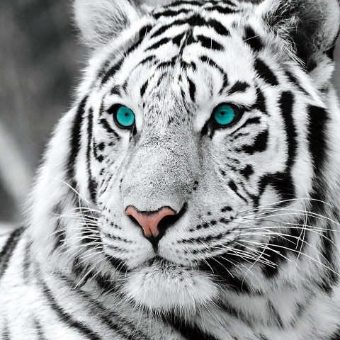
Bílý tygr
Tomáš Klápště

Slide 2
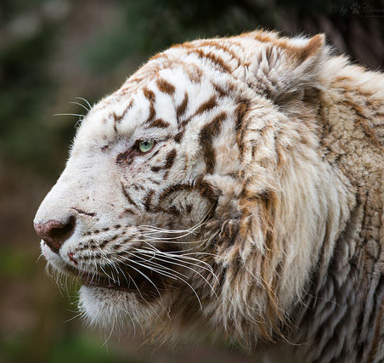
V čem je nejlepší?
Je to 4. největší suchozemský dravec
Je to 42. nejrychlejší savec na zemi

Slide 3
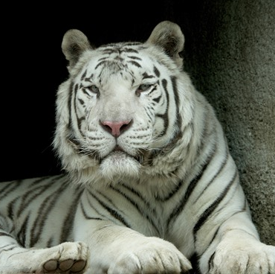
ZÁKLADNÍ INFORMACE
Váha je 200-260kg
Výška je 2,7 -3,1m
Tygr je největší kočkovitá šelma a po ledním a hnědém medvědovi i třetí největší suchozemský predátor
Potrava:
Divoká prasata, opice, ptáky

Slide 4
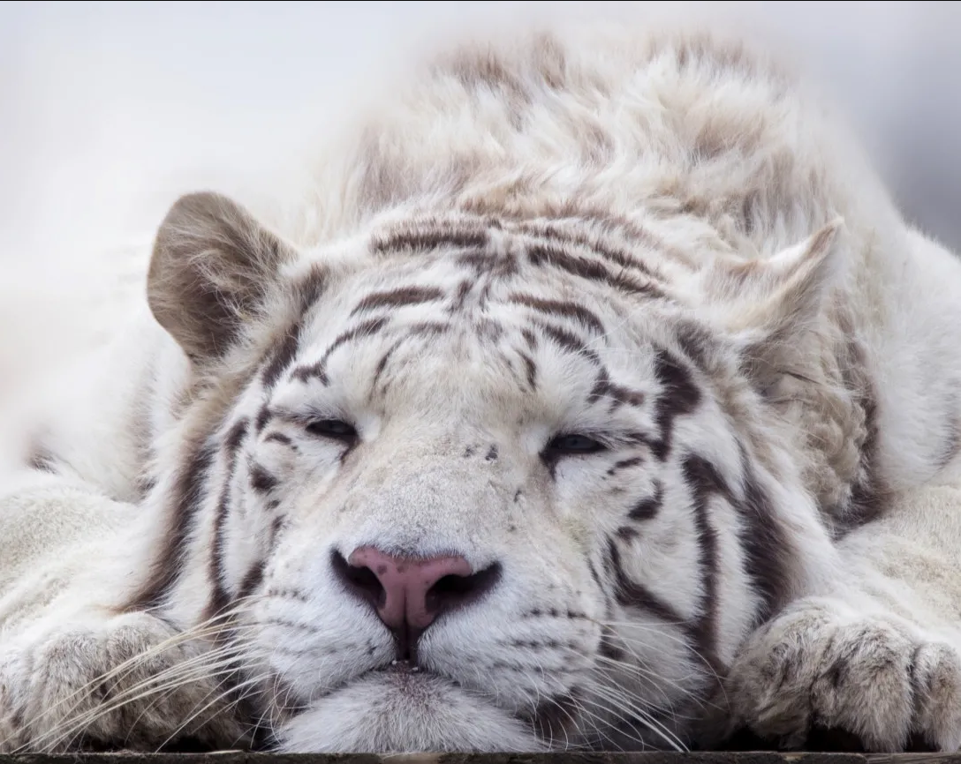
Zajímavosti:
Bílé zbarvení je znakem částečného albinismu (nedostatku barviva)
Po celém světě jich žije v chovech několik desítek, ve volné přírodě se zřejmě nevyskytují
Bílé zbarvení jim velmi snižuje schopnost přežít v džungli
Je jeden z mála tvorů trpící albinismem
Je to ohrožený druh
Pohybuje se skoky dlouhe 2,5 –5m
Běhá 50 –65km/h

